Slide 1
INICIACIÓN A LA Estimulación cognitiva en casa.

Slide 2
Aspectos a tener en cuenta
Trayectoria personal:
Nivel cultural
Profesión desempeñada
Rol de género
Personalidad
Costumbres
Relaciones sociales
Aficiones

Slide 3
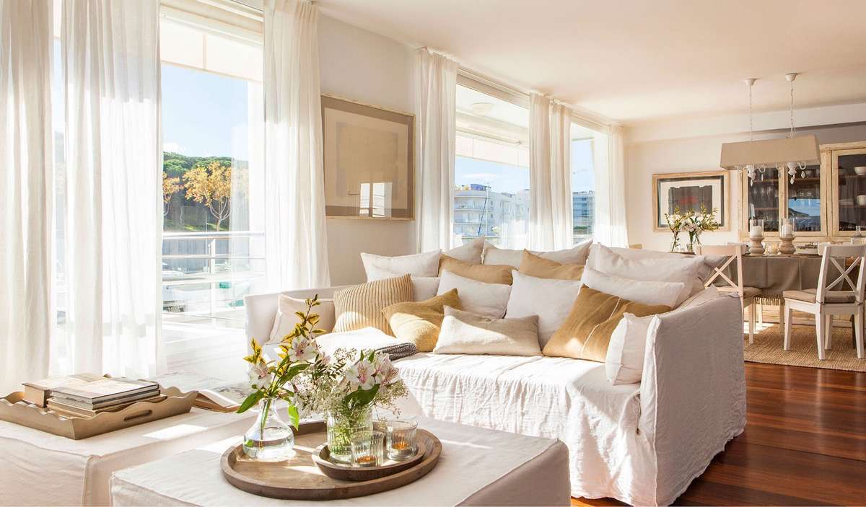
ATENCIÓN SELECTIVA Y SOSTENIDA
¿Cómo saber si será muy difícil lo que le pido?
¿Solamente se puede trabajar dentro de casa?

Slide 4
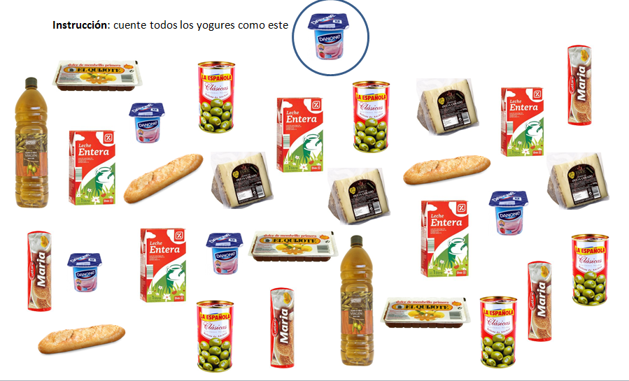
ATENCIÓN SELECTIVA EN LA COCINA

Slide 5
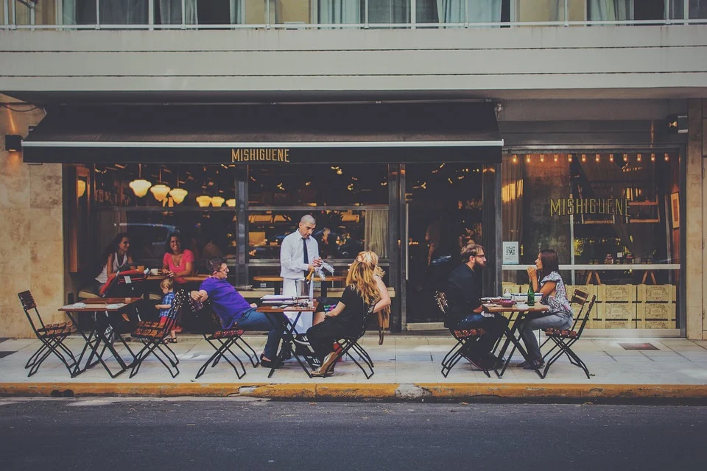
¿Y qué le pregunto?
- ¿Escuchas hablar a un hombre o a una mujer?
¿Qué sonidos se oyen? ¿Cristales o pájaros?
ATENCIÓN + GNOSIAS AUDITIVAS

Slide 6
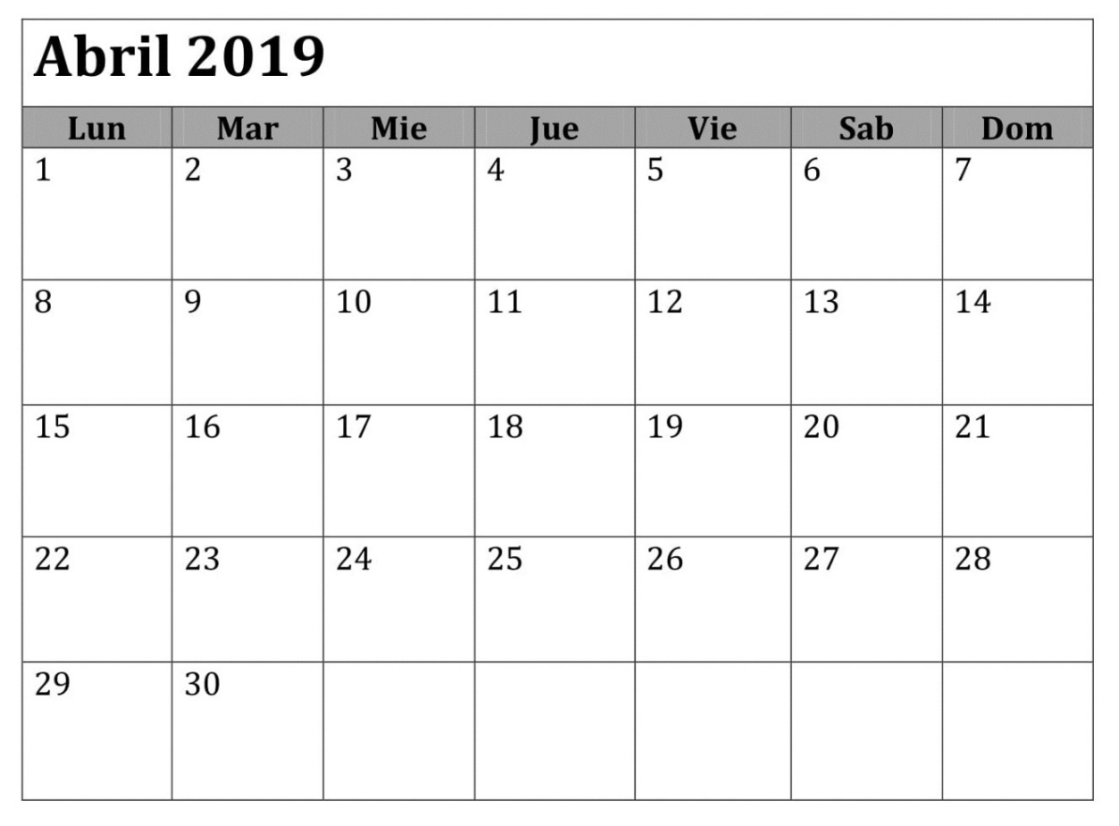
¿Qué podemos hacer con un calendario? → ORIENTACIÓN TEMPORAL.
- Tachar los días pasados (cuelga un bolígrafo).
Anotar fechas destacables (calendario con espacio).
Preguntarle por el día.

Slide 7
Diversas preguntas = Diferentes objetivos en la estimulación
Fluidez verbal y categórica
Vocabulario
Memoria semántica
Reales → manipular (girar, mover, tocar).
Fotos → Internet, libros, etc.

Slide 8
Leer y resumir o realizar preguntas: Comprensión del lenguaje, atención, memoria.
“En la actualidad las personas que viven en la zona rural cuentan con la educación necesaria, todos los servicios y la comodidad para vivir tranquilamente y rodeado de la naturaleza.
Entre las características de la vida rural se encuentra que las personas no se preocupan demasiado por la moda, solo si esta proporciona comodidad para realizar las actividades en este espacio.”
¿Qué tipo de textos?:
Noticias, Cuentos
Relatos, Cuadernos de estimulación cognitiva, Temática en Internet, Revistas.
¿Qué hemos de tener en cuenta?
Gustos, nivel escolarización, conservación de funciones.
Cantidad de texto y datos.
Temática comprensible.

Slide 9
…refranes… memoria remota
«A buen entendedor…pocas palabras bastan»
«A la chita callando…hay quien se va aprovechando»
«A la cama no te irás…sin saber una cosa más»
«Al mal tiempo…buena cara»
¿Qué tener en cuenta?
Que los conociese.
Zona en la que ha vivido.
Áreas más deterioradas y mejores conservadas.

Slide 10
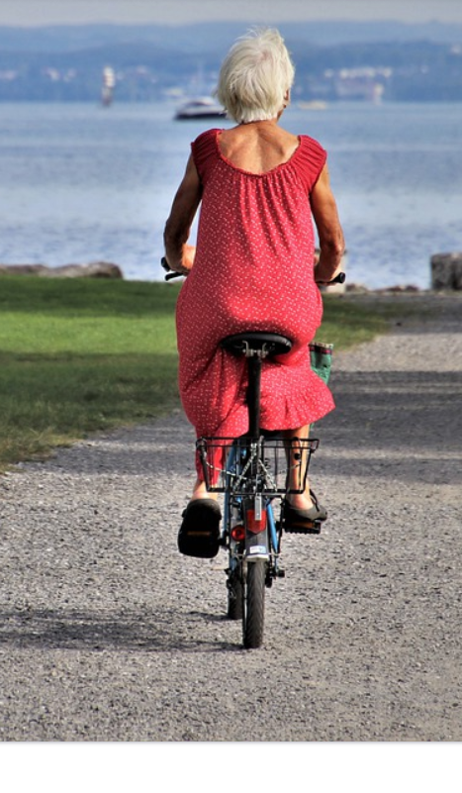
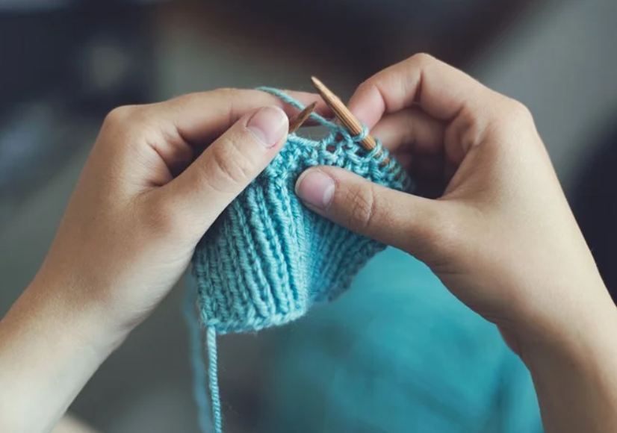
¿Qué tienen en común estas actividades?
MEMORIA PROCEDIMENTAL (y m. automática): sé hacerlo
Pero…
Cuidado con las actividades que puedan resultar peligrosas: Conducir, etc.

Slide 11
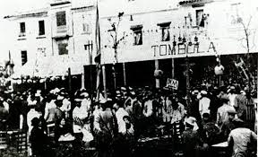
MEMORIA REMOTA-AUTOBIOGRÁFICA + FLUIDEZ VERBAL
Verbena del barrio, la plaza de santa cruz, la construcción del edificio…
Radio, peinadora, bañadores de la época…
Fotos de objetos, fotos de su álbum.
Objetos reales.
Imágenes de Internet.
Preguntar por juegos .
¡¡Importante!! Conocer sobre su vida (si eres cuidador profesional)

Slide 12
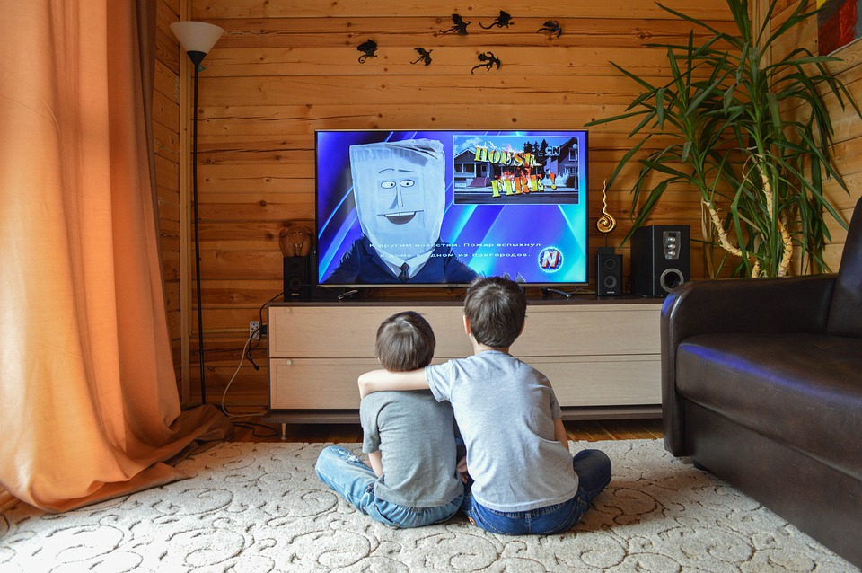
Memoria episódica e inmediata
Comentar series, películas.
Preguntar cuando acaba de ocurrir.

Slide 13
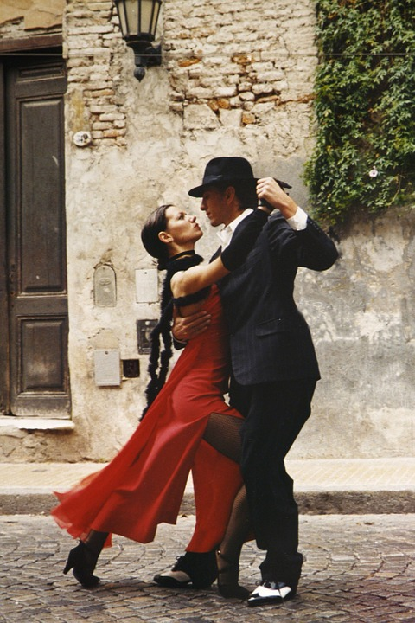
Memoria remota y procedimental (Y GNOSIA AUDITIVA)
¿Y si además bailo? ¿Se os va el cuerpo cuando escucháis música? ;)
(M. PROCEDIMENTAL)
ESTIMULAMOS: Coordinación movimientos (planificación).
Posición espacial (función espacial).
Centros de recompensa → Neurotransmisores: endorfinas, dopamina.
GANAN: Reducción del estrés.
Oxigenar el cerebro.
Aumento de SB.

Slide 14
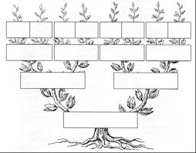
Árbol genealógico → memoria autobiográfica

Slide 15
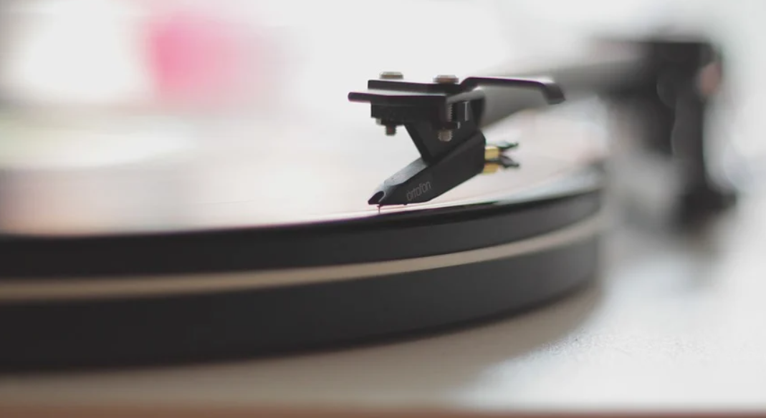
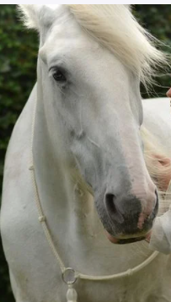
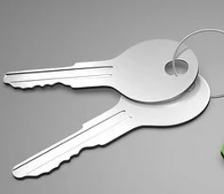
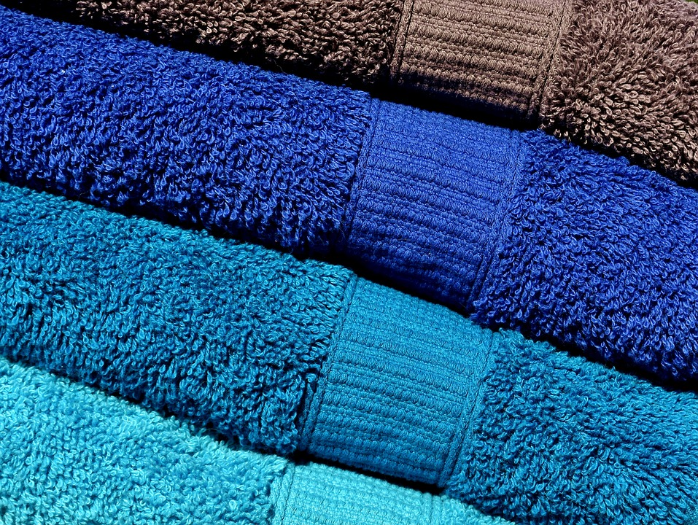
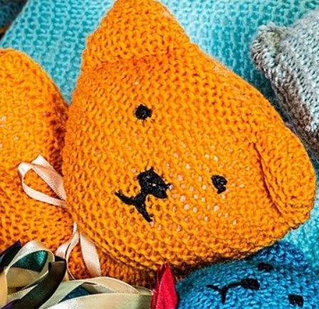
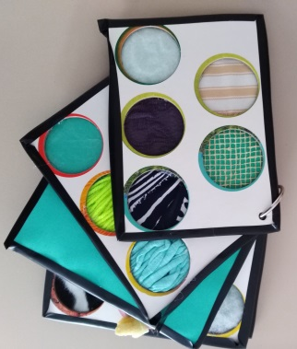
GNOSIAS AUDITIVAS Música: MEMORIA REMOTA Otras gnosias auditivas: sonidos de llaves, puerta, ambulancia, etc.
Texturas, materiales, objetos cotidianos
¿Cómo es?
¿Qué es?
Comparar entre dos muestras.
Facilitar la respuesta = darle la respuesta correcta.
GNOSIAS TÁCTILES

Slide 16
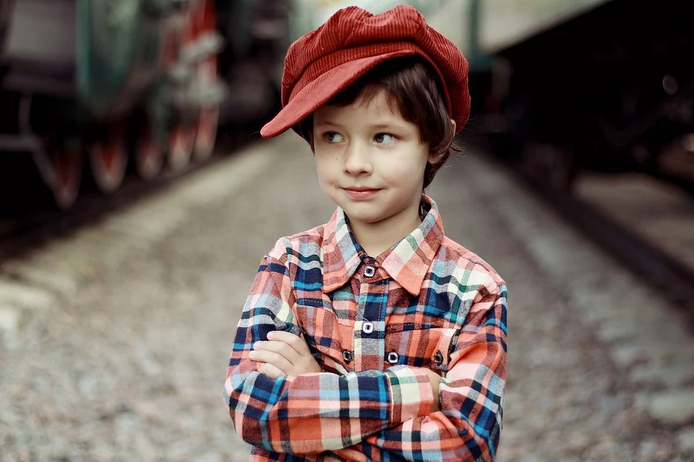
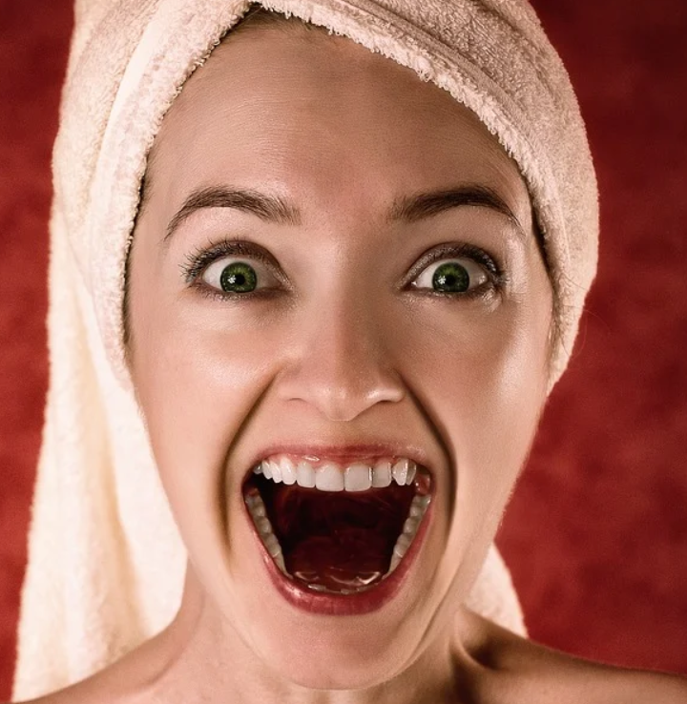
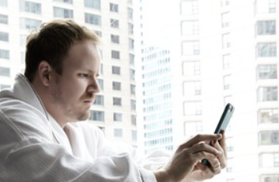
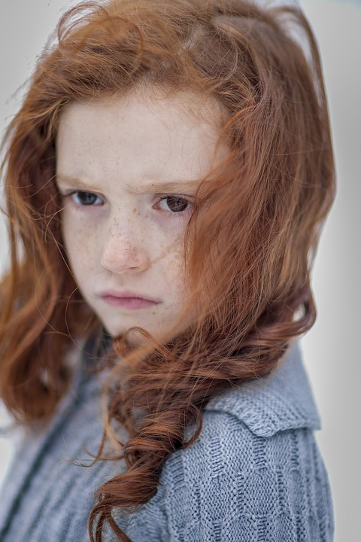
Reconocimiento de emociones

Slide 17
Cuáles son las emociones
BÁSICAS
SECUNDARIAS
Felicidad-Alegría
Tristeza
Enfado-Rabia
Sorpresa
Miedo
Disgusto-Asco
Euforia
Decepción
Impotencia
Sobresalto
Preocupación
Desprecio

Slide 18
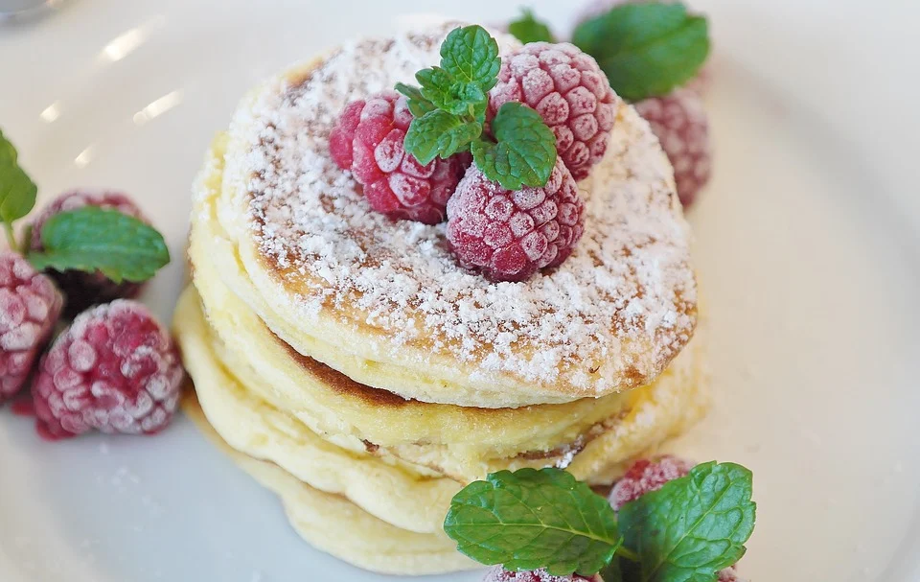
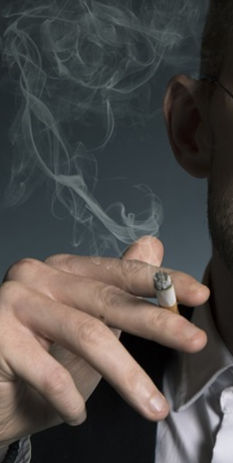
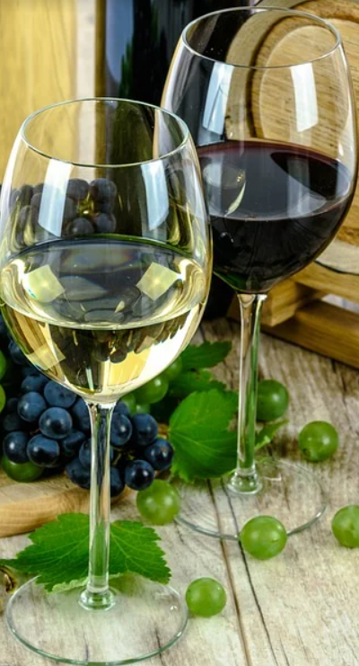
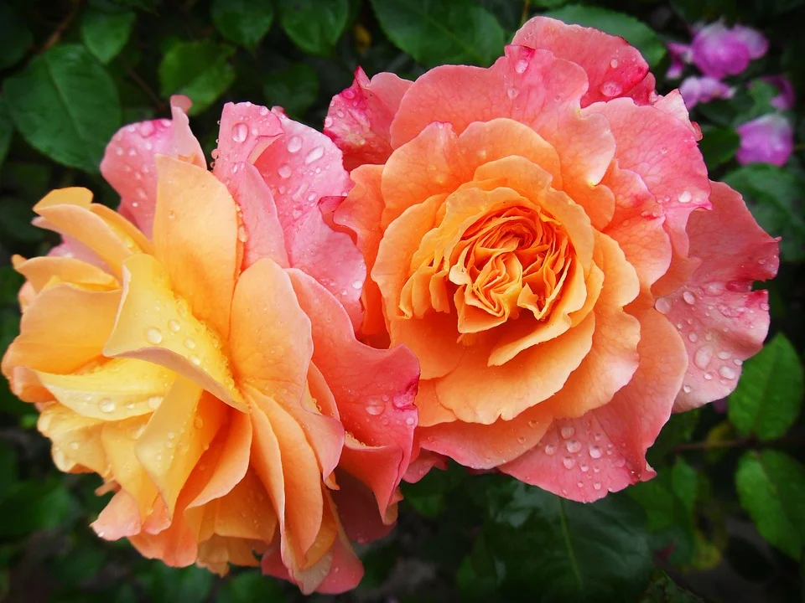
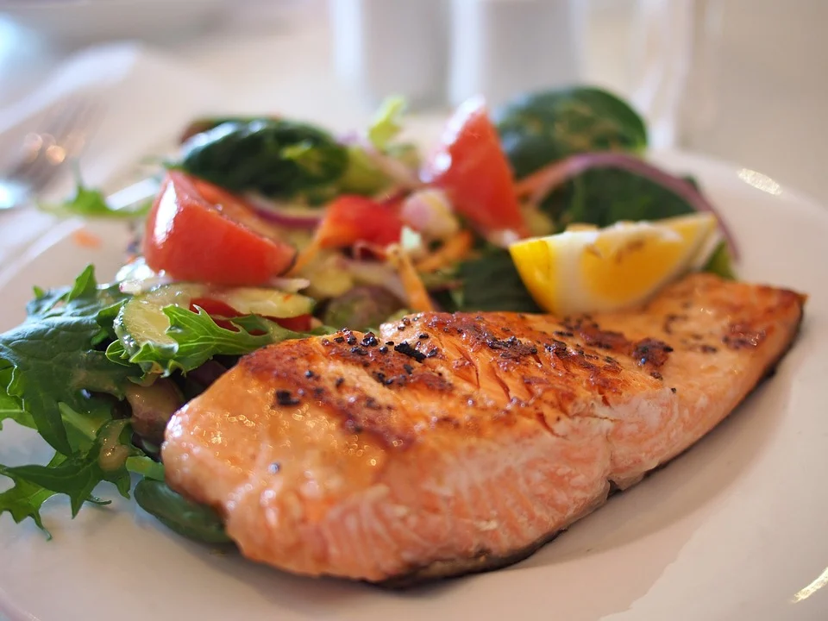
Reconocimiento de olores (m. remota)
-Comidas: guisos, etc.
-Perfumes
-Jabones
-Vino
-Plantas aromáticas: perejil, etc.
-Flores
-Postres
-Tabaco

Slide 19
¿Qué le pregunto?
¿A qué se parece?
¿A qué te recuerda?
¿Cuál huele mejor?
¿Huele bien o mal?
¿Huele a comida?

Slide 20
Planificación (FFEE)
Rutina: abvd
No rutina: aivd
Vestirnos
Poner la mesa
Ducharnos
Ir a comprar un par de zapatos
Cambiar una bombilla
Coser un roto
Poner la cafetera

Slide 21
¿CÓMO LO HACEMOS?
Nº de pasos.
Evocar u ordenar pasos.
Estimar temporalidad.
Tener en cuenta cómo lo hacía la persona.
Con o sin imágenes.
En acción.

Slide 22
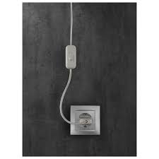
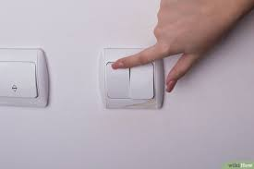
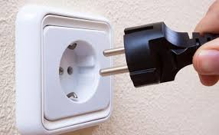
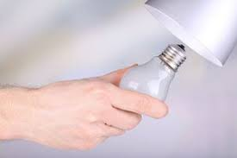
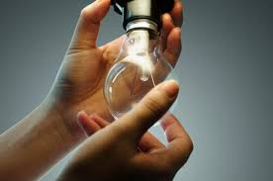
EJERCICIO 1:
Modo 1: ¿Cómo haces para cambiar una bombilla? ¿Qué pasos hay dar?
Modo 2: Vamos a ordenar los pasos a dar para ordenar una bombilla:
Enrosco la bombilla nueva.
Desenrosco la bombilla que está mala.
Le doy al interruptor para comprobar que ya hay luz.
Desenchufo el aparto.
Enchufo el aparato.
Modo 3: Ordenemos la imágenes para cambiar una bombilla.
A
B
D
E
C

Slide 23
EJERCICIO: Solución
Modo 1: ¿Cómo haces para cambiar una bombilla? ¿Qué pasos hay dar?
Modo 2: Vamos a ordenar los pasos a dar para ordenar una bombilla:
3ª - C: Enrosco la bombilla nueva.
2ª - A: Desenrosco la bombilla que está mala.
5ª - D: Le doy al interruptor para comprobar que ya hay luz.
1ª - E: Desenchufo el aparto.
4ª - B: Enchufo el aparato.
Modo 3: Ordenemos la imágenes para cambiar una bombilla.
A 2ª
B 4ª
D 5ª
E 1ª
C 3ª

Slide 24
…Funciones ejecutivas…
Razonamiento:
Flexibilidad y Toma de decisiones:
- Esta noche se han caído varias ramas de los árboles, ¿Qué puede haber pasado?
- Si no me funciona el coche, ¿Cómo puedo llegar al trabajo?
- ¿Qué harán nuestros amigos con su mascota cuando se vayan de vacaciones?
- Parece que va a llover esta tarde, ¿me llevo el paraguas? ¿O no me hará falta?
- Me ha llamado nuestra hija, vienen a cenar los nietos esta noche, ¿pensamos qué hacemos de comer? ¿O cuando lleguen lo vemos?

Slide 25
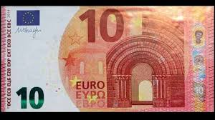
Memoria de trabajo (ff.ee.)
En la compra:
Calcular, de las cosas que lleváis en la cesta, cuánto puede costar.
Seleccionar billetes y monedas para pagar.
Ver si el cambio es correcto.
Si va a tomar café:
Preguntarle cuánto dinero llevaba, y cuánto trae de vuelta, para ver cuánto le ha costado.
En casa:
Cuentas.
Deletrear.

Slide 26
Fluidez verbal (Lenguaje)
Semántica
fonológica
Palabras que pertenezcan a una categoría.
Tipos de guantes: cocina, trabajo, nieve. nazareno, cortador de jamón, etc.
Colores: Rojo, caldera etc.
Palabras que empiecen por una letra o por una sílaba.
N:
PAN: pantalón, etc.

Slide 27
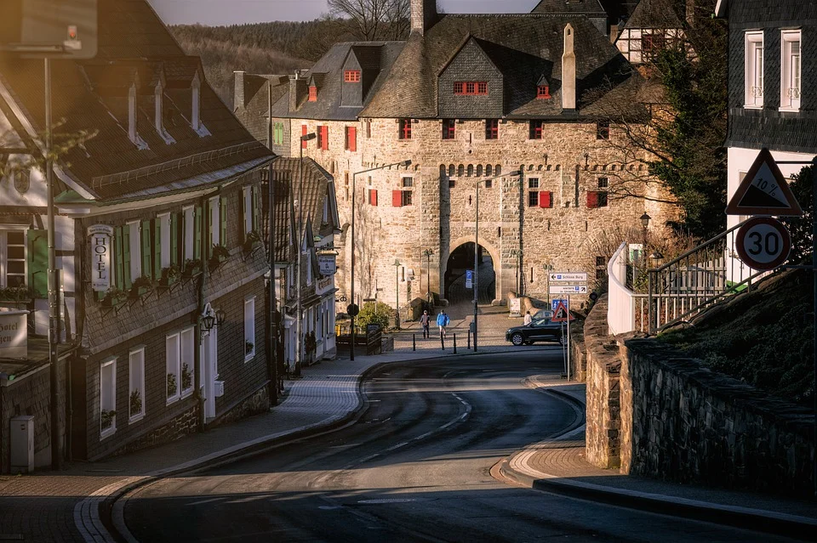
Ubicación espacial. Atención. Comprensión. Memoria semántica.
Buscar en el espacio en el que estáis:
Elementos cercanos, lejanos.
¿Qué está mas cerca?
El coche ¿está detrás o delante de la señal de tráfico?

Slide 28
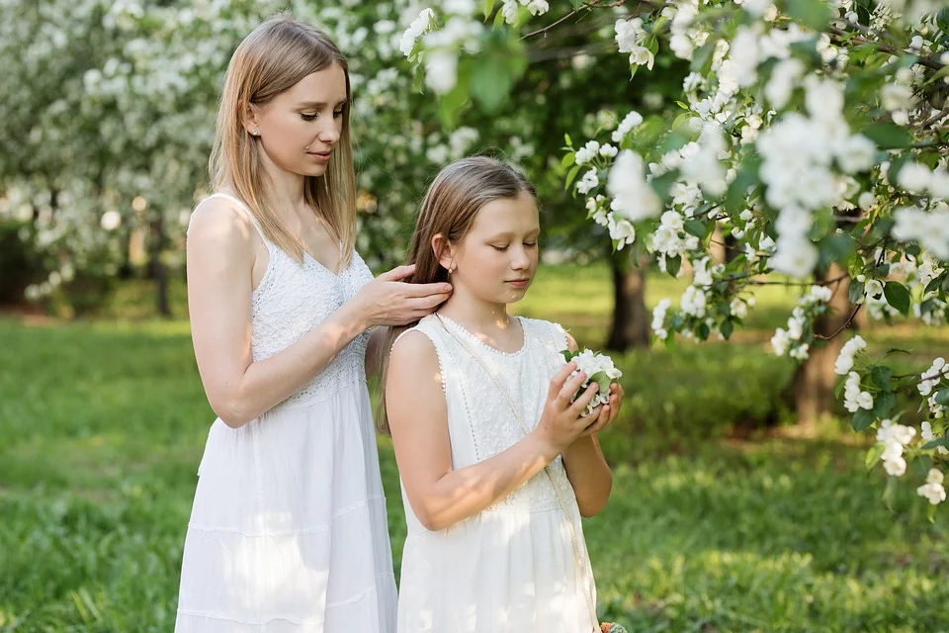
Praxias (movimientos)
IDEOMOTORA
Ejemplos:
Regar las plantas
Peinarse
Servirse agua
Saludar con la mano
IDEATORIA
Ejemplos:
Doblar la ropa
Envolver un regalo, un alimento
Hacer la cama
Realizar el nudo de la corbata

Slide 29
¿Qué puede ocurrir?
No quiere hacerlo / Dice que no sabe
¿Le estás pidiendo más de lo que puede hacer?
¿No es el mejor momento?
¿Le interrumpes mucho y se pierde?
¿No le facilitas las ayudas necesarias?
¿Demasiado fácil?
Imágenes tomadas de https://pixabay.com/es/

